Slide 1
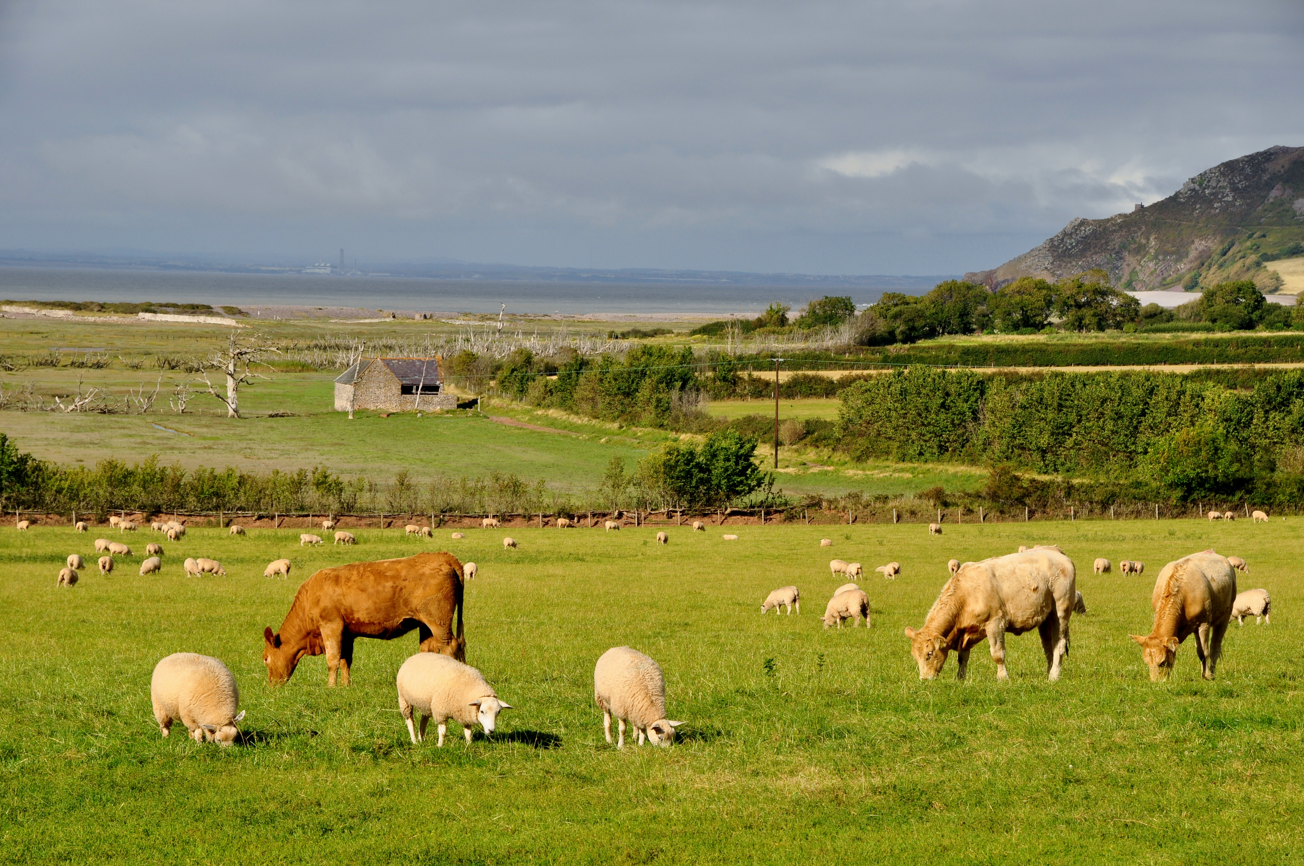
Week 10 boerderij – dag 2 sorteerspel: is dit een wei?
Foto 10.1
Notes:
Bron: http://www.geograph.org.uk/photo/2556785
Auteur: Lewis Clarke
Licentie: http://creativecommons.org/licenses/by-sa/2.0/

Slide 2
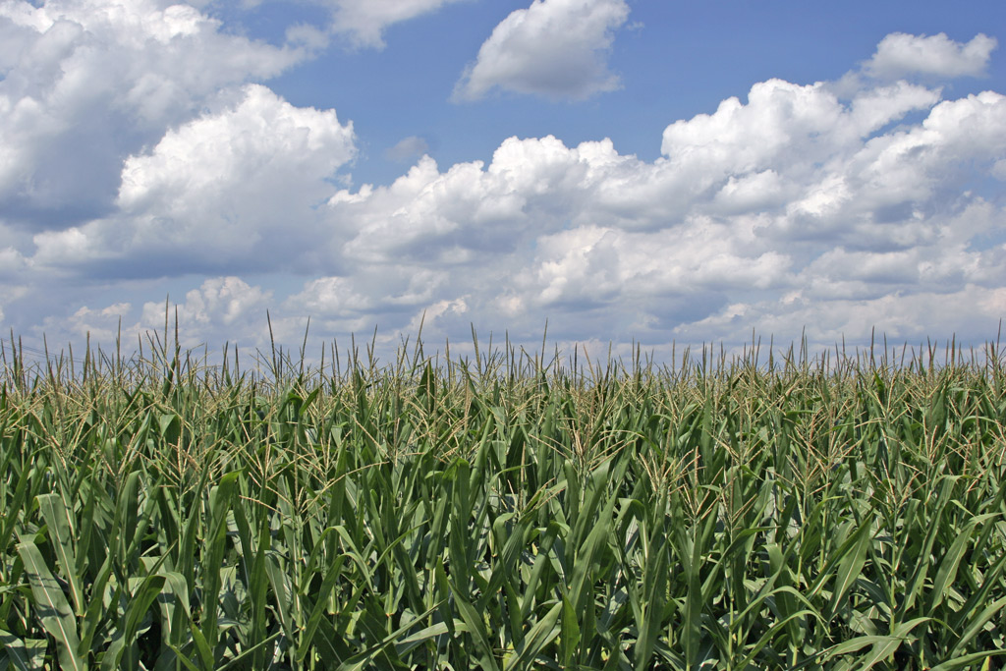
Week 10 boerderij – dag 2 sorteerspel: is dit een wei? (maïsveld)
Foto 10.2
Notes:
Bron: http://commons.wikimedia.org/wiki/File:Corn_field_ohio.jpg
Auteur: Graylight
Licentie: Creative Commons Attribution 2.0 Generic

Slide 3
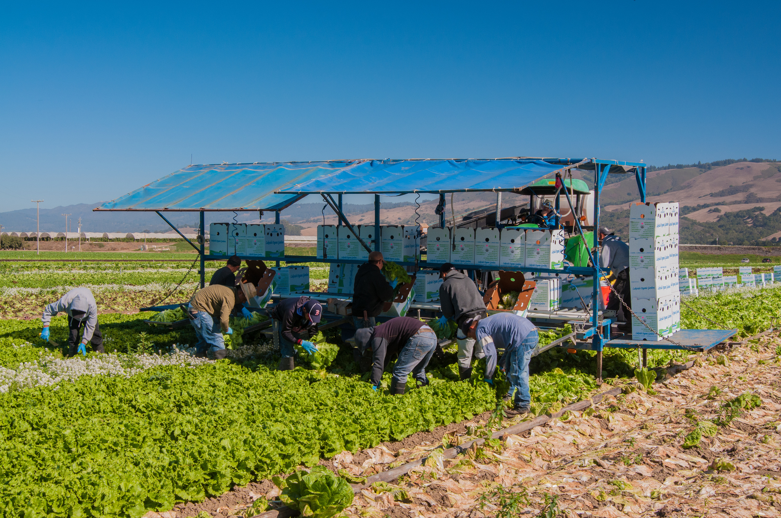
Week 10 boerderij – dag 2 sorteerspel: is dit een wei? (slaveld)
Foto 10.3
Notes:
Bron: http://www.flickr.com/photos/usdagov/9612209739/in/photolist-fDp658-nEJfFx-nX85qf-nXd4ir-nEMdH8-fqv5Lm-nWVAi2-fKngnE-fDp4jp-bo6sxr-fDp3MF-nEHD9m-fqk8NY-dXfTbe-axYpFy-aiQBk4-azdrHW-aAVrCX-gDnB8r-dXmzC7-ocHGEi-dXfTvk-dXmx7J-83WT8z-dXmuK5-dXfW8c-3i8xYe-dXmzAQ-dXmyGs-9Zib3u-dXmz3d-dXfVTX-dXfRmn-fDFBZm-fDoZac-fDFCvb-5GgE1W-dXmvmh-9wpk51-kpbNc3-6ER6aJ-9UE5kb-azdrNA-hMEdA-6agmg6-6akvEb-6akvss-6agq1p-6akvvf-6agm8t
Auteur: U.S. Department of Agriculture
Licentie:https://creativecommons.org/licenses/by/2.0/

Slide 4
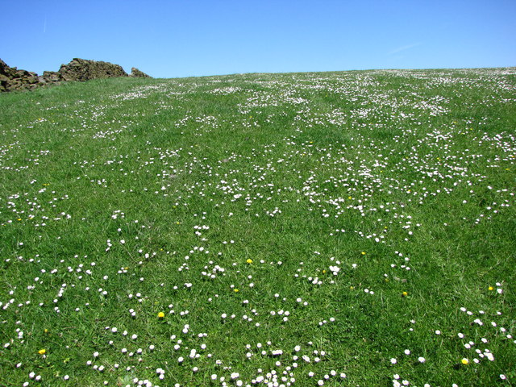
Week 10 boerderij – dag 2 sorteerspel: is dit een wei? (ja)
Foto 10.4
Notes:
Bron: http://www.geograph.org.uk/photo/1342770
Auteur: John Tustin
Licentie: http://creativecommons.org/licenses/by-sa/2.0/

Slide 5
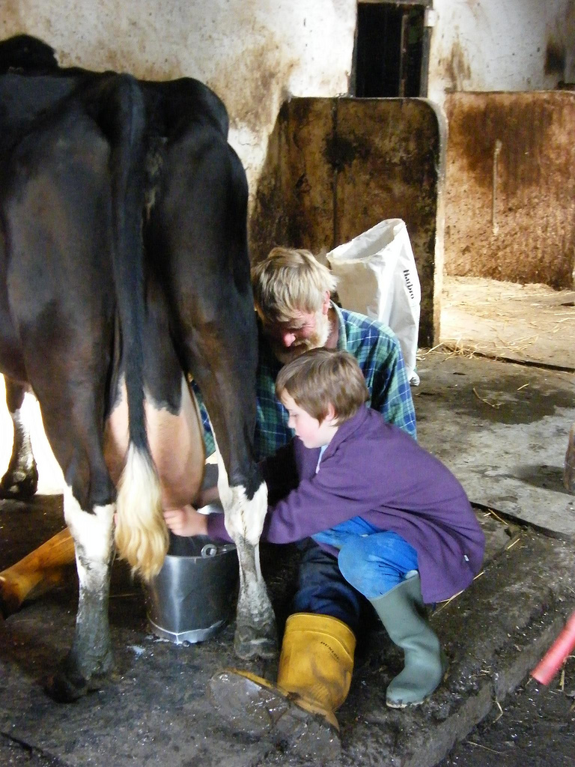
Week 10 boerderij – dag 2 sorteerspel: zie je hier melken?
Foto 10.5
Notes:
Bron: https://www.flickr.com/photos/monkeypuzzle/2644033718/
Auteur: Chris Booth
Licentie: https://creativecommons.org/licenses/by-sa/2.0/

Slide 6
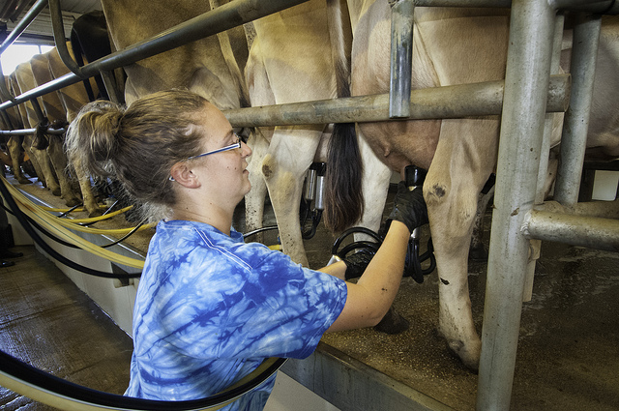
Week 10 boerderij – dag 2 sorteerspel: zie je hier melken?
Foto 10.6
Notes:
Bron: http://www.flickr.com/photos/usdagov/9736712536/in/photolist-fQpcq5-2g5kQM-2g5o8Z-2g5fxz-caavYY-c8DLMC-2g5hS4-75yKtG-M4H4K-4uuB7a-bWNHu4-2g5k3D-cp9Kff-cp9LTA--cp9Awq-cp9zf7-cp9MxS-cp9H83-9LufhR-9LugAe-7TJpFk-8VuVKv-5bcN1i-azbZG-7s4DC5-7TJpwa-8G2jaZ-6APFFH-cp9G8U-cp9DHA-cp9zMC-cp9HhE-cp9ALw-cp9zE1-cp9KQf-cp9DhJ-cp9Lq3-cp9CFh-cp9LFS-cp9Kwo-cp9KCC-cp9Lxs-cp9JS3-cp9Krh-cp9KJd-cp9JKQ-cp9JE1-cp9K49-cp9GHW
Auteur: U.S. Department of Agriculture
Licentie: https://creativecommons.org/licenses/by/2.0/

Slide 7
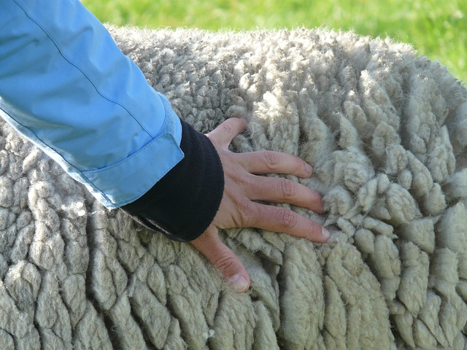
Week 10 boerderij – dag 2 sorteerspel: zie je hier melken? (de vacht)
Foto 10.7
Notes:
Bron: http://pixabay.com/en/sheepskin-fur-sheep-s-wool-wool-57713/
Auteur: Hans http://pixabay.com/en/users/Hans/
Licentie: CC0 Public Domain

Slide 8
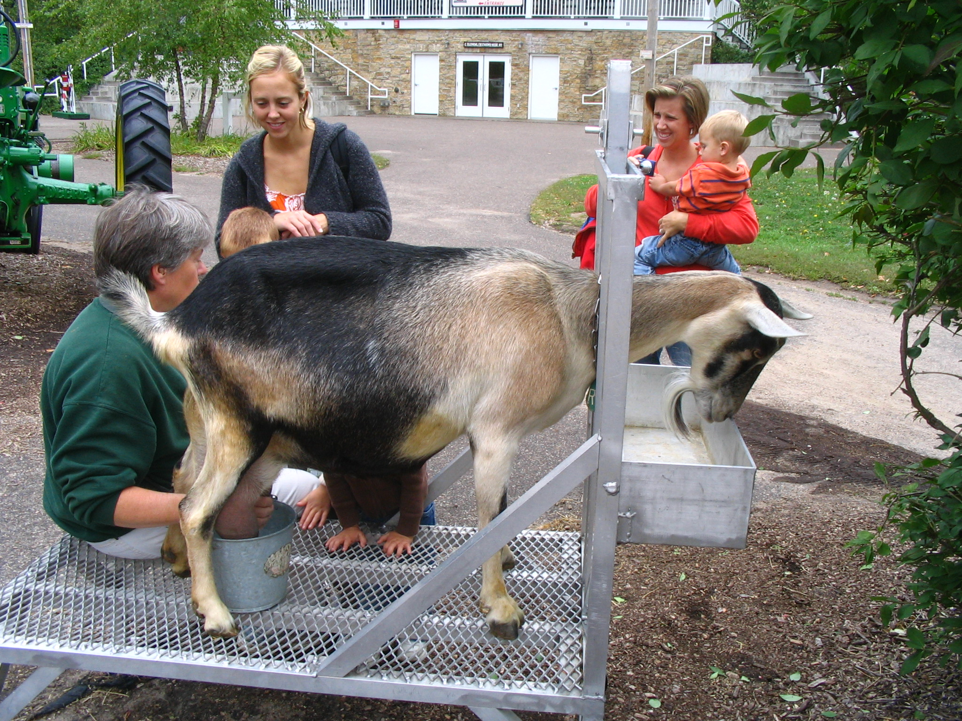
Week 10 boerderij – dag 2 sorteerspel: zie je hier melken?
Foto 10.8
Notes:
Bron: http://commons.wikimedia.org/wiki/File:Milking_a_Goat_at_the_MN_Zoo.jpg
Auteur: FelixCheng
Licentie:Creative Commons Attribution-Share Alike 3.0 Unported

Slide 9
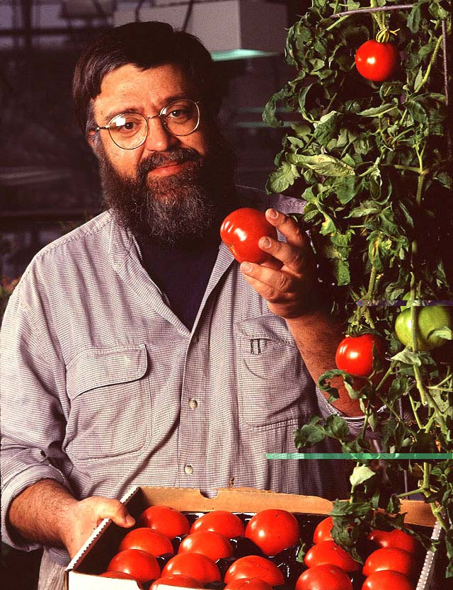
Week 10 boerderij – dag 2 sorteerspel: zie je hier melken?
Foto 10.9
Notes:
Bron: http://commons.wikimedia.org/wiki/File:Tomatoes_ARS.jpg
Auteur: http://www.ars.usda.gov/is/graphics/photos/
Licentie:This image is in the public domain because it contains materials that originally came from the Agricultural Research Service, the research agency of the United States Department of Agriculture.

Slide 10
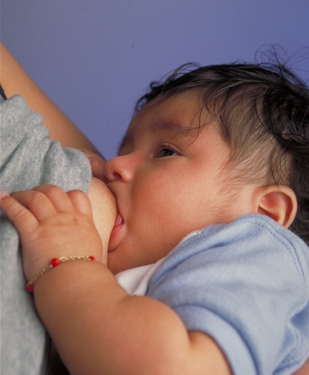
Week 10 boerderij – dag 2 sorteerspel: zie je hier melken?
Foto 10.10
Notes:
Bron: http://commons.wikimedia.org/wiki/File:Breastfeeding_infant.jpg
Auteur: Ken Hammond, USDA
Licentie:This image or file is a work of a United States Department of Agriculture employee, taken or made as part of that person's official duties. As a work of the U.S. federal government, the image is in the public domain.

Slide 11
Week 10 boerderij – dag 4 denkspel: zijn de dieren in de wei of in de stal?
Wat hebben ze als voer? (gras)
Foto 10.11
Notes:
Bron: http://www.geograph.org.uk/photo/2556785
Auteur: Lewis Clarke
Licentie: http://creativecommons.org/licenses/by-sa/2.0/

Slide 12
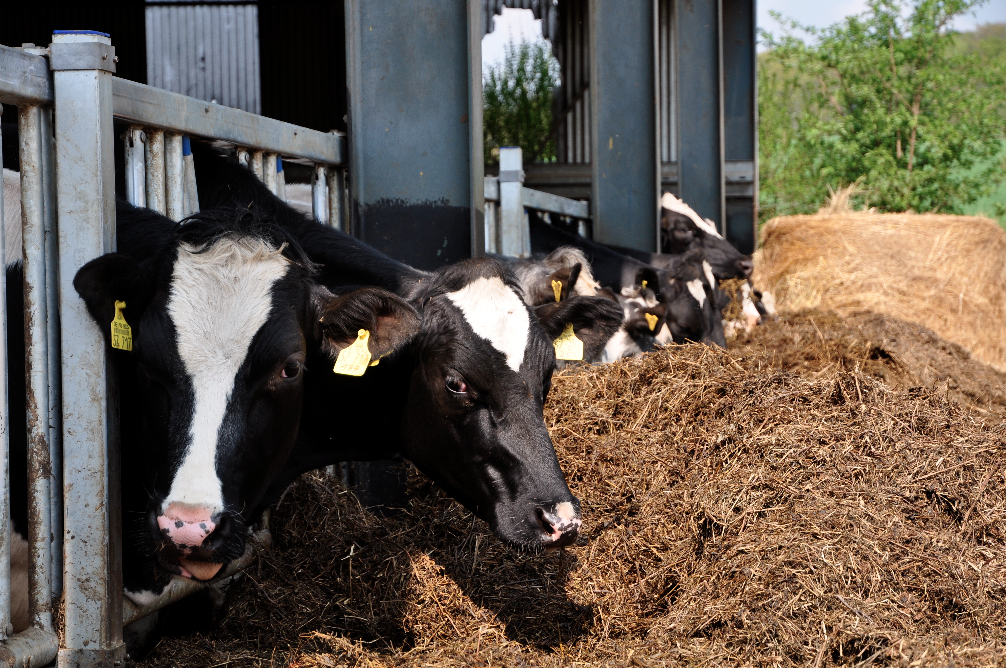
Week 10 boerderij – dag 4 denkspel: zijn de dieren in de wei of in de stal?
Wat hebben ze als voer? (hooi)
Foto 10.12
Notes:
Bron: http://commons.wikimedia.org/wiki/File:Cows_at_an_organic_farm.jpg
Auteur: Moo
Licentie: Creative Commons Attribution-Share Alike 2.0 Generic

Slide 13
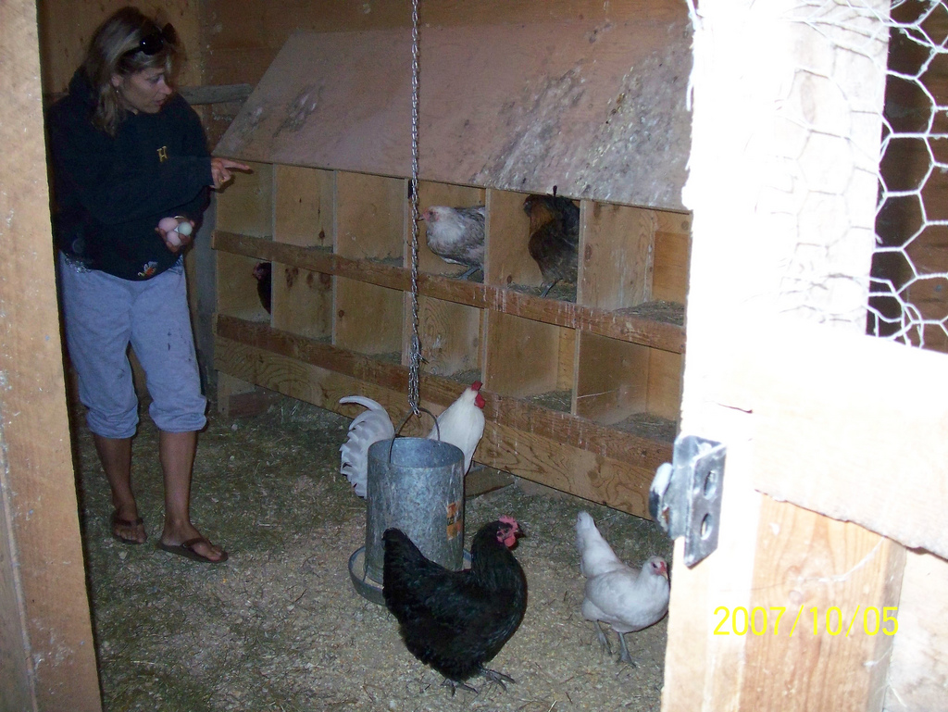
Week 10 boerderij – dag 4 denkspel: zijn deze dieren in de wei of in de stal?
Waar is hun voer? (in de voerpan)
Foto 10.13
Notes:
Bron: http://www.flickr.com/photos/33037982@N04/4192538927/in/photolist-7otRKV-8goh7K-aCYTHq-bBL9WW-5zrL7m-CXiKd-5zrRBj-7UTrip-51NEC5-8b7UWb-a6tbFK-5znzL6-5zrTwd-6oDu4m-5znD7K-pvxGwd-8qxDZC-8NqcYr-aoYHjW-9DeK8G-bPCMHc-CXmw2-dDP15R-Hzu6W-2HVpiY-mgZFNi-oSujmj-5wmSDE-2HVpoQ-caQrP-beYFAK-Rw93c-aehCEs-pkCcE-pkCkZ-pkC5b-K1wmH-97bMbJ-K1w2D-iEoMM-97bK3G-a6Ux9j-afZ3mK-iEoMN-8qxJJY-978Jzn-8C2dNC-GUCtK-978H1B-6Mkzym
Auteur: Leonora Enking
Licentie: https://creativecommons.org/licenses/by-sa/2.0/

Slide 14
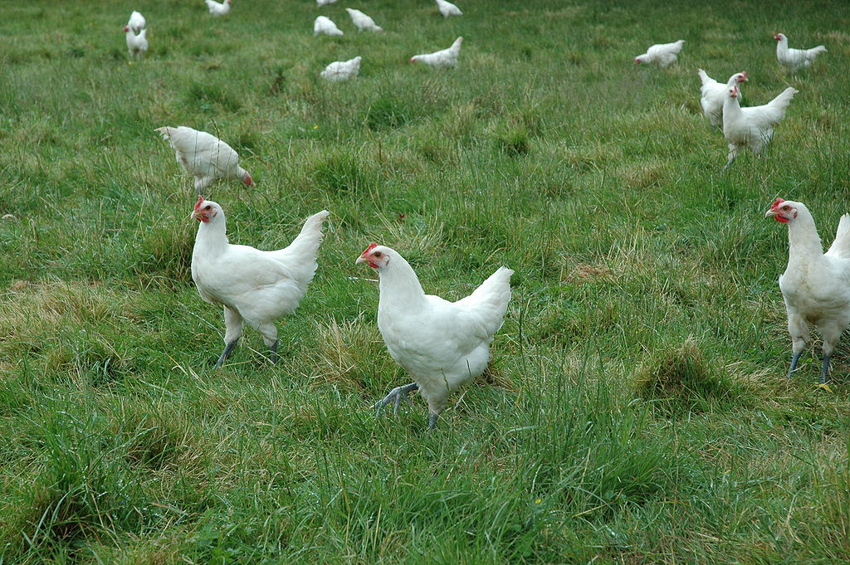
Week 10 boerderij – dag 4 denkspel: zijn deze dieren in de wei of in de stal?
Waar is hun voer? (in de voerpan)
Foto 10.14
Notes:
Bron: http://commons.wikimedia.org/wiki/File:Volailles_Bresse.JPG
Auteur: Aleks
Licentie: Creative Commons Attribution-Share Alike 3.0 Unported, 2.5 Generic, 2.0 Generic and 1.0 Generic license.

Slide 15
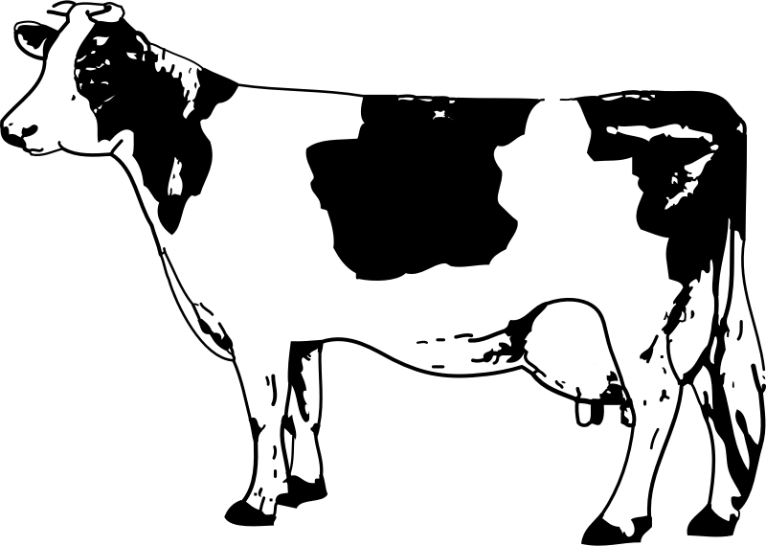

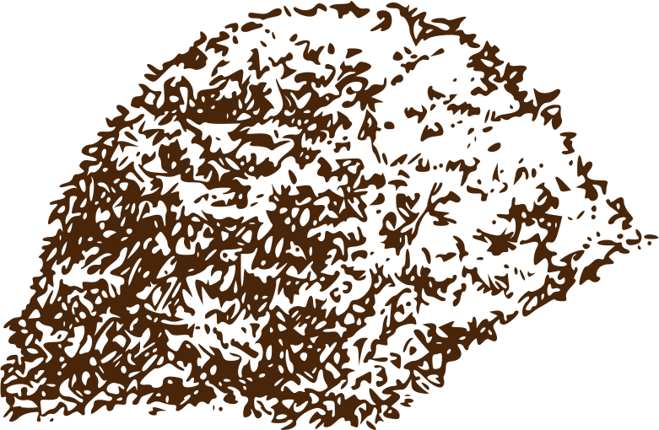
Week 10 boerderij – dag 4 denkspel: waar is het hooi en waar is de mest?
(Wat doet de koe met hooi? Waar komt de mest vandaan?)
Foto 10.15
Notes:
Bron: https://openclipart.org/detail/6173/haystack-by-mcol
Auteur: mcol
Licentie: http://creativecommons.org/publicdomain/zero/1.0/
Bron: https://openclipart.org/detail/388/cow-by-johnny_automatic
Auteur: johnny_automatic
Licentie: http://creativecommons.org/publicdomain/zero/1.0/
Bron: https://openclipart.org/detail/176377/compost-pile-by-lmignot-176377
Auteur: lmignot
Licentie: http://creativecommons.org/publicdomain/zero/1.0/

Slide 16
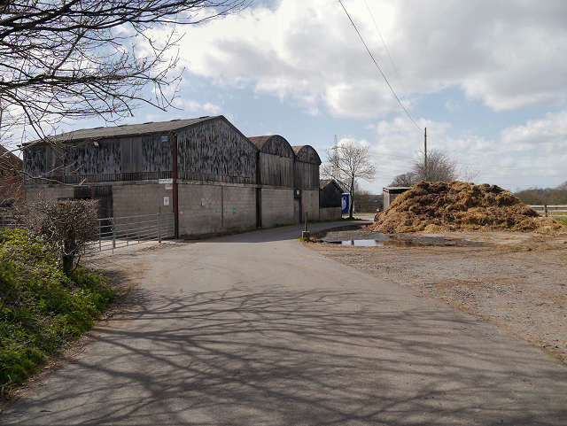
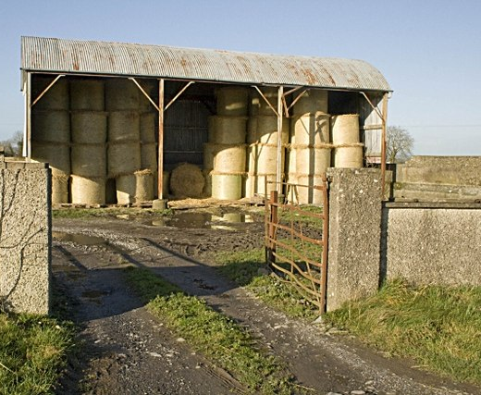
Week 10 boerderij – dag 4 denkspel: waar zie je hooi en waar zie je mest? (Waarom staat het hooi in een stal, en ligt de mest gewoon buiten? )
Foto 10.16
Notes:
Bron: http://www.geograph.org.uk/photo/3417922
Auteur: David Dixon
Licentie: http://creativecommons.org/licenses/by-sa/2.0/
Bron: http://www.geograph.ie/photo/669503
Auteur: kevin higgins
Licentie: http://creativecommons.org/licenses/by-sa/2.0/

Slide 17
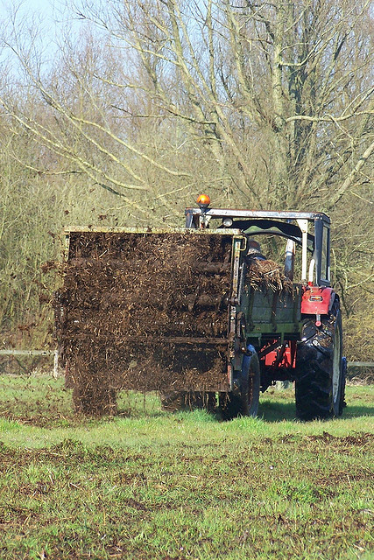
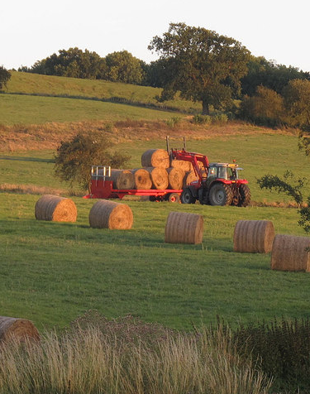
Week 10 boerderij – dag 4 denkspel: waar zie je hooi en waar zie je mest?
(Wat gebeurt er?)
Foto 10.17
Notes:
Bron: http://www.geograph.org.uk/photo/2552382
Auteur: Stephen Craven
Licentie: http://creativecommons.org/licenses/by-sa/2.0/
Bron: http://www.flickr.com/photos/20299709@N00/439035594/in/photolist-6XnHr6-6XnHgD-dJS8ia-7szCSj-8DbtAY-dW5VYk-ENaZd-6XnHmH-5yjPiG-5yft74-5yjRq7-5yfsWF-5yfsRV-5yfsLz-5yjR5j-5yjQZE-5yjQVh-5yjQPQ-5yjQKh-5yjQDq-7t9FYW-8DZSFw-5yjQxy-5yjQmu-5yjQfG-5yfrLz-5yfrGa-5yjPYQ-5yjPTL-5yfrpM-5yjPJj-5yfrdz-5yfr6Z-5yfr2e-5yfqHT-5yfqBF-5yjNWE-5yfqpZ-5yjNJ7-5yfqae-5yjNvw-5yfpY4-5yjNcN-5yjN7f-5yfpx4-5yjMUU-5yjMQh-5yjMJG-5yfpbr-5yjMwE
Auteur: Jos
Licentie: https://creativecommons.org/licenses/by/2.0/

